Slide 1
OKL POMM1053
Liikunta- ja terveyskasvatus Terveyskasvatus
Demo 2.
Syksy 2022

Slide 2
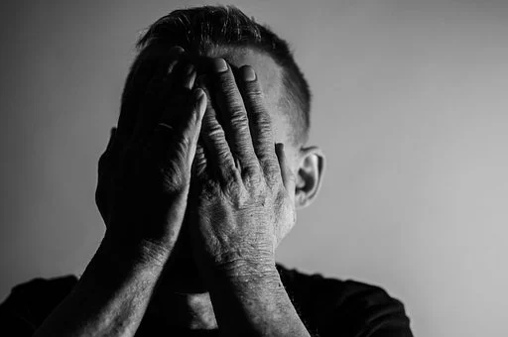
PSYYKKINEN TERVEYS/MIELENTERVEYS

Slide 3
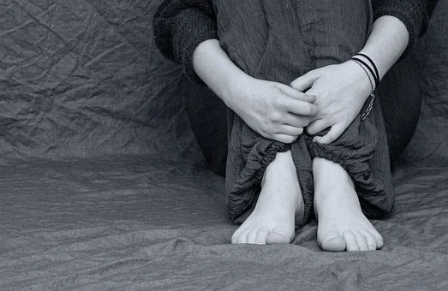
Mieli voi mennä rikki, se ei ole outoa ja sitä ei tarvitse hävetä

Slide 4
Ryhmätehtävän purku: Mielenhyvinvoinnin edistäminen

Slide 5
Mielenterveys
Mielenterveys on elämäntaidollinen käsite ja sitä ei voi hoitaa lääketieteellisin keinoin, korostaa elämän myönteisiä puolia – ei pelkästään mielen sairauksien puuttumista,
Mielensairaudesta voi puolestaan tehdä diagnoosin ja se on lääketieteellinen käsite, silloin keskitytään yksilön kärsimyksen vähentämiseen
(Heiskanen ym. 2006)

Slide 6
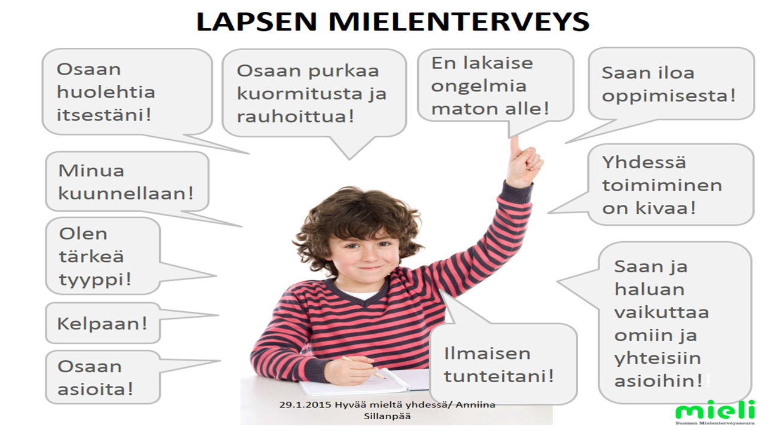

Slide 7
Mielenterveysosaaminen tiedoksi ja taidoksi
Mielenterveys on kokonaisvaltaista hyvinvointia ja terveyttä
Hyvä mielenterveys on pitkälti elämäntaidollinen käsite; voimavara, joka auttaa selviytymään arjessa, tekemään työtä, tulemaan toimeen muiden ihmisten kanssa sekä voimaan hyvin
Mielenterveys vaihtelee elämänkulun aikana ja se voi sekä uusiutua että kulua

Slide 8
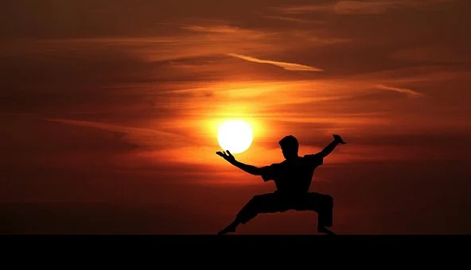
Psyykkinen toimintakyky: toiminta, tunne-elämä ja ajattelu
Realiteettien taju, elämänhallinnan kokeminen, optimismi, tyytyväisyys elämään, tarkoituksen kokeminen, sosiaalinen taitavuus, itseluottamus ja toiminnallisuus
Kyky suoriutua älyllistä ja muuta henkisiä ponnistelua vaativista tehtävistä

Slide 9
PSYYKKINEN TOIMINTAKYKY
WHO: Psyykkisen toimintakyvyn käsite liittyy ihmisen elämänhallintaan, mielenterveyteen ja psyykkiseen hyvinvointiin.
Itsearvostus, mieliala, omat voimavarat ja erilaisista haasteista selviäminen kuuuluvat psyykkisen toimintakyvyn kokonaisuuteen
Kognitiivinen toimintakyky
  päättelykyky: kyky tehdä havaintoja itsestään ja ympäristöstään sekä tehdä niistä johtopäätöksiä
  ongelmien ratkaisu: kyky ymmärtää mistä kulloisessakin tilanteessa on kyse ja mitä siitä selviytymiseksi pitää tehdä
  monimutkaisten asiayhteyksien ymmärtäminen ja kokemuksesta oppiminen: edellyttää mm. kykyä pitää monta asiaa mielessään samanaikaisesti ja kykyä painaa mieleen tärkeitä oppimiskokemuksia
  oman toiminnan suunnittelu: vaatii keskittymiskykyä, olennaiseen ja epäolennaiseen erottamista toisistaan, tehtävien osittamista ja kykyä pysyä asiassa, vaikka esteitä tulisikin

Slide 10
Psyykkinen toimintakyky
Psyykkisen toimintakyvyn osa-alueita:
Psyykkisiä taitoja voi harjoitella
Itsearvostus
Mieliala
Ratkaisukyky
Havaitseminen
Muisti
Oppimiskyky
Ajattelu
Kiellelliset kyvyt
Psyykkiset taidot
Pitkäjänteisyyttä
Joustavuutta
Keskittymiskykyä
Rentoutumiskykyä
Ahdistuneisuuden sietokykyä
Tarkkaavaisuuden sietokykyä
Itsesäätelykykyä

Slide 11
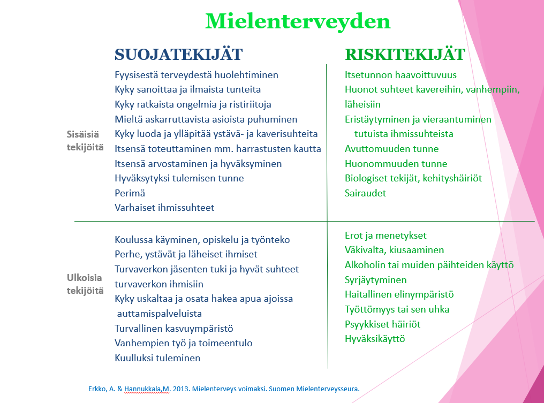

Slide 12

Mielenterveyden voimavarat
Positiiviset voimavarat
itseluottamus, ihmissuhteet, ympäristö
pätevyys, joka antaa elämänhallinnan tunteen
saavutus, joka vahvistaa omanarvontunnetta
huumori, joka lisää kestävyyttä ja joustavuutta
tylsistymistä poistavat ja motivoivat haasteet
erillisyys: miten koemme, että muut hyväksyvät meidät
Kyky käsitellä vaikeita tunteita
viha: kuinka hyväksymme maailman epäoikeudenmukaisuuden
häpeä: miten hyväksymme itsemme
syyllisyys: miten hyväksymme tekomme
pelko, joka vaikuttaa turvallisuuteemme ja turvattomuutemme

Slide 13

Itsetunto
Jos kerran meidät on varustettu niskalla, niin on taatusti
tarkoitettu, että pidämme sen pystyssä. Arthur Koestler
Vahva luottamus ja usko omiin kykyihin ”Minä pystyn
kohtamaan ongelmia ja haasteita, joista selvittyäni tulen vahvemmaksi ja taitavammaksi.”
Vahva näkemys omasta tärkeydestä läheisille ihmisille . ”Minä olen arvokas, samoin se , mitä minulla on elämässä annettavana.”
Vahva luottamus omiin mahdollisuuksiin vaikuttaa elämään ”Minä voin vaikuttaa siihen, mitä elämässäni teen. Minä vastaan itse tekemisistäni ja valinnoistani.”

Slide 14

Itsetunto rakentuu..
turvallisuudesta, joka merkitsee ihmisen hyvän olon
tunnetta ja luottamusta toisiin ihmisiin
itseydestä, joka tarkoittaa ihmisen tiedostamaa kuvaa rooleistaan ja ominaisuuksistaan
yhteenkuuluvuudesta, jolloin on kyse samaistumisesta johonkin ryhmään tai yhteisöön
tehtävä- ja tavoitetietoisuudesta, joka tarkoittaa, että tavoitteet ovat ihmisen elämässä identiteettiä kehittäviä, ylläpitäviä ja suojelevia peruselementtejä
pätevyydentunteista, jotka ovat jonkinlaisia onnistumisen kokemuksia. Tällöin yksilö uskaltaa ottaa riskejä ja sietää pettymyksiä

Slide 15
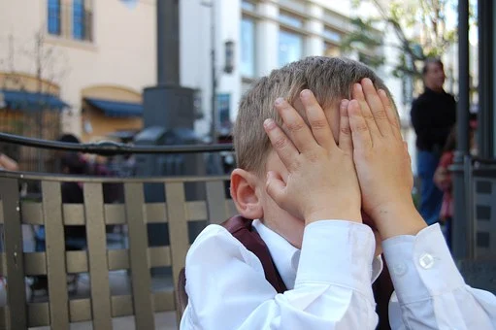
Haitallisia ajatuksia
”Olen toivoton tapaus. En ikinä onnistu missään.”
”Minun täytyy onnistua kaikessa, mitä teen!”
”Kukaan ei hyväksyä minua, jos teen virheitä.”
”Unohdan varmasti vuorosanani ja kaikki nauravat minulle.”
”Kukaan ei pidä minusta.”
”Tiedän, että huomenna minua jännittää kamalasti.”
”En tiedä, mitä sanoa.”

Slide 16
Haastetaan haitallisia ajatuksia
- ”Minulla ei ole yhtään ystävää.”
Onko asia todella näin? Kysy itseltäsi muutama yksinkertainen kysymys. Onko tämä totta? Onko minulla yhtään ystävää? Muutetaan ajatus vihreäksi nimeämällä kaksi tai kolme luotettavaa ystävää (koulussa tai sen ulkopuolella)
”En osaa tehdä mitään oikein?”
Onko tämä totta? Liioittelenko? Nimeä 2-3 asiaa, jotka osaat tehdä hyvin (koulussa, kotona tai harrastuksessa)

Slide 17

Harjoitus: Mieti hetki yksin ja kerro sitten parille
Arvioi näitä itsetunnon peruskiviä omassa itsessäsi. Yritä löytää jokaiseen kohtaan ainakin kolme vastausta
Mitkä ovat omia henkilökohtaisia kykyjäsi, hyviä
ominaisuuksia tai vahvuusalueitasi?
Mistä tiedät olevasi arvokas? Mitä asioita sinussa
toiset arvostavat? Mitä tärkeää tai arvokasta olet jo tehnyt?

Slide 18
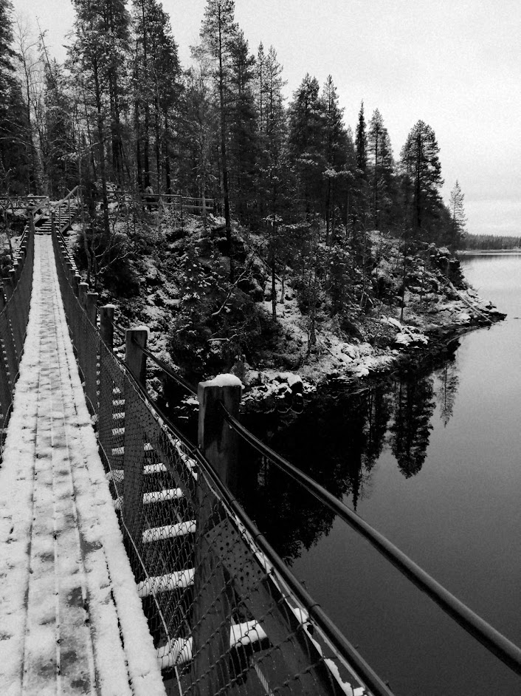
Yhdessä
Miten ope voi luoda luokan ilmapiirin sellaiseksi, että tunteista ja mielen asioista on helppo ja turvallinen puhua?

Slide 19
Esimerkki 1 : Hyvät puoleni
Tee lista seuraavista asioista:
kolme asiaa, joista pidän itsessäni
kaksi asiaa, jotka teen hyvin
viimeaikainen onnistuminen tai saavutus

Slide 20
Esimerkki 2 : MINUUDEN MARKKINAT
Omat vahvuuteni
Minkälaisissa tilanteissa olet viimeisen viikon aikana käyttänyt omia vahvuusalueitasi?
Keiden muiden mielestä juuri nämä alueet ovat vahvuuksiasi?
Mitkä ovat heikkouksiasi?
Keiden muiden mielestä ne ovat sinun heikkouksiasi?

Slide 21
Itsetuntemuksen parantamisen keinoja koulussa
Kannustus ja positiivinen palaute on tärkeitä.
Mutta miten kannustaa oppilasta epäonnistumisen jälkeen?
Vetoa aikaisempiin onnistumisiin
luota oppilaaseen ja anna hänelle vastuuta
älä anna luokkayhteisössä tilaa vertailulle
arvosta oppilasta sellaisena kuin hän on – auta häntä löytämään omat vahvuutensa
keskustele luottamuksellisesti ja suhteuta oppilaan tilannetta yleisemmällä tasolla ihmisen toimintaan.

Slide 22
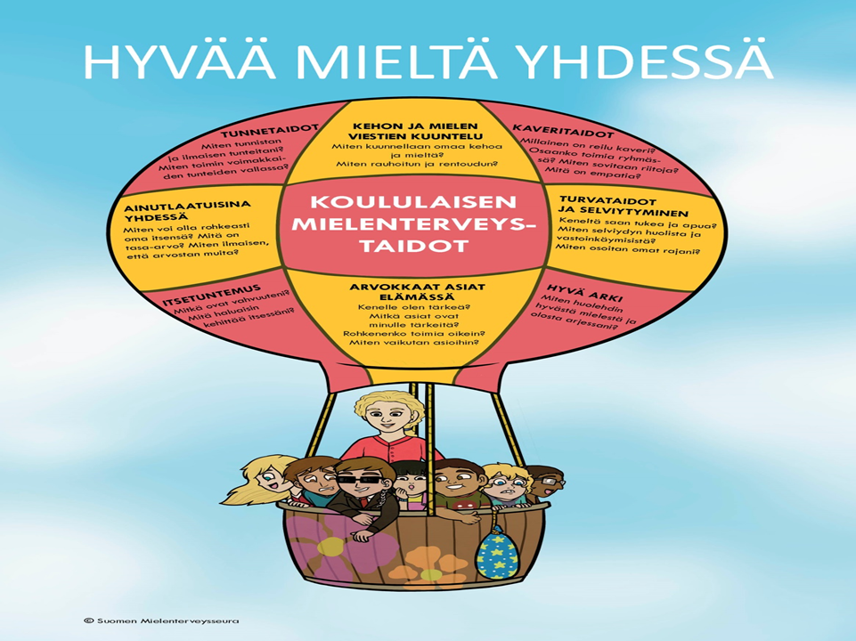

Slide 23
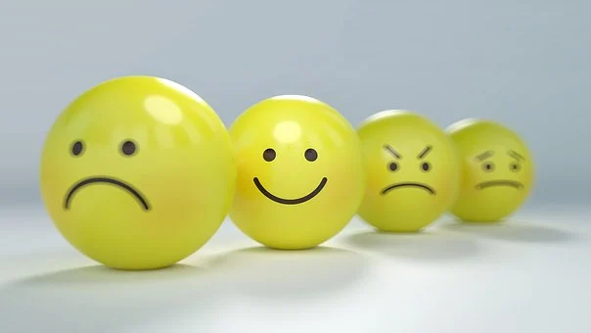
KOULULAISEN TUNNETAIDOT
OPS JA TUNNETAIDOT
Yle uutisoi: ”Miksei meille koulu opettanut tätä? Nykylapset oppivat tunnistamaan miltä toisesta tuntuu. Uusi opetussuunnitelma syventää mielenterveys- ja tunnetaitojen opetusta ala- ja yläkouluissa. Somenöyryyttämisen aikakautena etenkin empatiataidoissa nähdään kehittämisen varaa. “
”(yle.fi/uutiset. 30.3.2016.)
OPS:in (2014) mukaan tunnetaitojen opettelu koulussa alkaa jo ensimmäisellä luokalla ja siitä jatkumona peruskoulun loppuun saakka.
  Tunnetaitojen opettelu alakoulussa on sidottu ympäristöopin yhteyteen, joka käsittää myös terveystiedon lisäksi biologian, maantiedon, fysiikan ja kemian.
  Tunnetaitojen tunnistaminen, ilmaisu ja säätely ovat osana perehtymistä mielenterveystaitoihin, joita harjoitellaan oppilaan kasvun ja kehityksen tukemiseksi. (OPS 2014)

Slide 24
Tunnetaidot koulussa
Koulumaailmassa tunteet ovat läsnä jokapäiväisessä toiminnassa, ja on välttämätöntä oppia tunnetaitoja selviytyäkseen sosiaalisista tilanteista.
Lapsen tulevaisuuden kannalta on jopa tärkeämpää oppia tunnistamaan ja hallitsemaan tunteita, kuin hallita tietosisältöjä. (Isokorpi 2004)
Lapsen kyky oppia uusia asioita on sidoksissa toimivaan tunnepohjaan.
Oppilaan tulisi oppia ymmärtämään myös tunteiden taustalla olevat vaikuttimet. Esim. mikä aiheuttaa ilon tunteita, tai toisaalta ymmärrys syyllisyyden tunteen yhteydestä väärin tekemiseen. (Puolimatka 2010)

Slide 25
Tunnetaidot koulussa
Opettajan oma tunnetaito-osaaminen on tärkeässä roolissa.
Opettajat kokevat aidon läsnäolon ja oppilaan kuuntelemisen olevan hyvää tunnetaito-opettajuutta.
Opettajat ilmaisivat tavallisten arkikokemusten hiovan parhaiten tunnetaitoja, mutta myös kohdennettua opetusta tarvitaan esim. vuorovaikutusosaamisesta.
  Tutkimukseen osallistuneet opettajat painottivat sitä, että opettajat tarvitsisivat työvälineitä tunnetaitojen opetukseen enemmän. Kouluviihtyvyyden ongelmat tuovat tullessaan käyttäytymisen pulmia ja niiden ennaltaehkäisyyn tarvittaisiin laajaa tietotaitoa toisen kohtaamisesta ja tunteiden käsittelystä (Kirvesoja 2013).

Slide 26
Tunnetaitokasvatuksen merkitys
Tunnetaitokasvatus on tietoista lasten tunnetaitojen kehityksen tukemista.
Tunnetaitokasvatuksessa keskeisin elementti on tunnerehellisyys, tällöin vuorovaikutus paranee ja luottamus lisääntyy. (Huusko & Lahtinen 2013, Peltonen & Kullberg-Piilola, 2005)
  Tunnerehellinen lapsi pystyy arvostamaan itseään ei-toivotuista ominaisuuksistaan huolimatta. Hän pystyy ymmärtämään omat vahvuutensa ja heikkoutensa, jolloin hänelle muodostuu positiivinen minäkuva
Tunnetaitokasvatus opettaa tunteiden havaitsemista ja hallintaa.
  Lapset saavat tunteilleen selityksiä ja perusteluja, tällöin he oppivat selventämään, tulkitsemaan, ymmärtämään sekä näyttämään tunteensa. (Huusko & Lahtinen 2013, Denham, Bassett & Wyat 2007, Peltonen & Kullberg-Piilola, 2005)

Slide 27

Psyykkisesti ja sosiaalisesti toimintakykyinen ihminen
Nauttii elämästä, hänellä on mielekästä tekemistä kuten opiskelu tai työ ja hän selviytyy vaikeistakin elämätilanteista
Ihmissuhteet ovat tärkeitä ihmisen psyykkiselle ja sosiaaliselle toimintakykyisyydelle
  eri ihmisten tarve vuorovaikutukseen vaihtelee
  sosiaaliset taidot helpottavat sosiaalisten verkostojen
luomista ja ylläpitämistä
  hiljaisella ja ujolla ihmisellä voi olla hyvät sosiaaliset taidot

Slide 28
Miten mitataan sosiaalista ja psyykkistä terveyttä? Mitataanko?
SQD
Vahvuudet ja vaikeudet -kyselyn (SDQ) alkuperäinen tarkoitus on auttaa psyykkisesti oireilevien lasten tunnistamista. SDQ on lyhyt lapsen käyttäytymistä kartoittava kysely, jonka avulla kerätään tietoa 4-16-vuotiaan lapsen psyykkisestä voinnista omilla lomakkeillaan vanhemmalta, opettajalta (päivähoito, koulu) ja yli 11-vuotiailta lapsilta itseltään. Kysely kartoittaa lapsen tunne-elämän oireita, käytösoireita, yliaktiivisuuden/tarkkaavaisuuden oireita, kaverisuhteiden ongelmia ja lapsen vahvuuksia (prososiaalisuus) sekä mahdollisten oireiden tai vaikeuksien vaikutusta lapsen elämään
https://www.terveysportti.fi/apps/dtk/tmi/article/tmm00147?toc=249488

Slide 29
LAPS-lomake
LAPS-lomake on lapsen psykososiaalisen terveyden arviointimenetelmä 4–15-vuotiaille, joka soveltuu terveysseurannassa työmenetelmäksi tarvittaessa käytettäväksi, mikäli on herännyt huoli lapsen psykososiaalisesta hyvinvoinnista tai kehityksestä ja on tarve arvioida lapsen psykososiaalisten oireiden vakavuutta, lisätutkimusten ja tuen tai hoidon tarvetta sekä toimenpiteiden kiireellisyyttä. Lomakkeen avulla voidaan arvioida kiireettömän lasten- ja nuorisopsykiatrisen erikoissairaanhoidon tarvetta myös käytöshäiriöissä.
Lomakkeessa arvioidaan esim seuraavat osa-alueet:
  kehitys ikätasoon nähden
  toimintakyky kotiympäristössä
  toimintakyky päivähoidossa tai koulussa ja oppiminen
  toimintakyky ystävien kanssa ja muissa sosiaalisissa suhteissa
  vanhempien kyky säädellä lapsen tunne-elämää ja käytöstä
https://www.kaypahoito.fi/nix02620

Slide 30
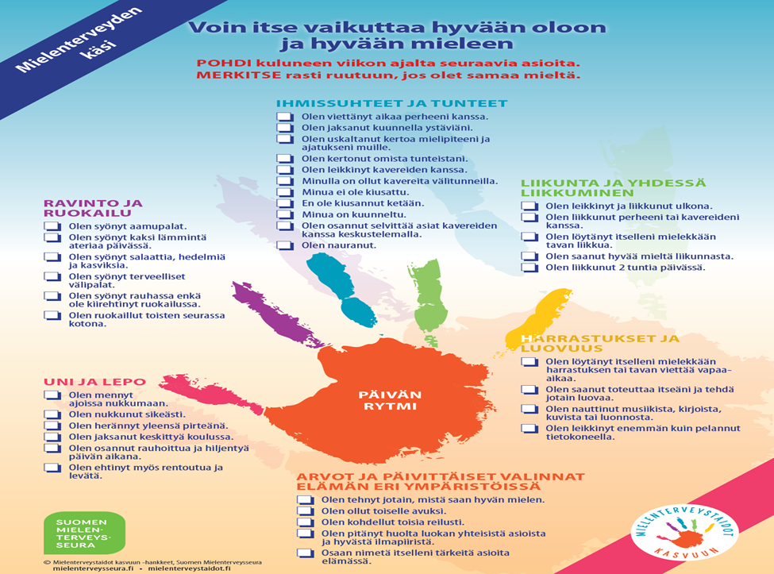

Slide 31


Slide 32
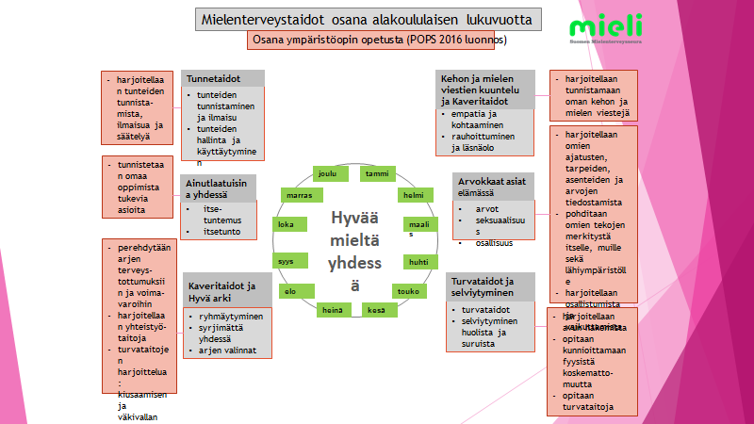

Slide 33
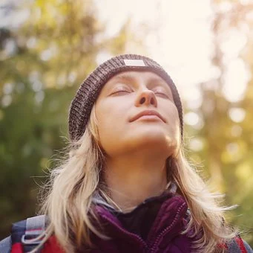
Tehtävä: Miten tukea mielenterveyttä koulussa?
Miten tukea itsetuntoa koulussa?
Ryhmätyö (omat ryhmät):
Vaihtoehto A) Harjoite: Suunnitelkaa 5 min harjoitus mielenterveyden
tai itsetunnon tukemiseen. Vedetään muille.
Vaihtoehto B) Draama: Koulussa tulee tilanne joka vaatii
joko tunnetaitojen opetusta tai
mielenterveydestä puhumista. Näytelkää tällainen kuviteltu
tilanne, keskiössä opettajan rooli.

Slide 34
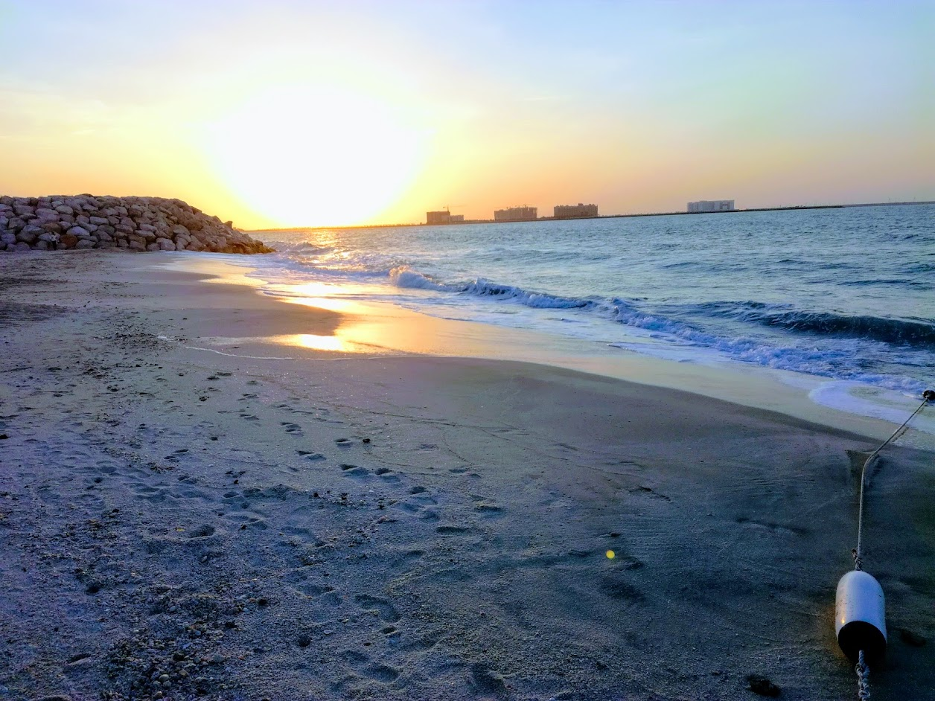
KOONTI,kertaus, mitä jäi käteen

Slide 35
PERFORMANSSI
Suunnittele ryhmäsi kanssa max 5min kestävä tajunnanräjäyttävä PERFORMANSSI (runo, laulu, tanssi..mitä tahansa) aiheena Mielenterveys

Slide 36
Lähteet
Sohlman, B. 2004 Funktionaalinen mielenterveyden malli positiivisen mielenterveyden kuvaajana. Stakes. Tutkimuksia 137. Helsinki: Stakes.
WHO World Health Organisation
www.mieli.fi
Kuvat: pixabay
www.mielenterveystalo.fi
https://yle.fi/uutiset/3-8751001
Isokorpi, T. 2004. Tunneoppia parempaan vuorovaikutukseen. Jyväskylä: PS-kustannus.
Kirvesoja, U.-M. 2013. Luokanopettajien näkemyksiä ja kokemuksia tunnekasvatuksesta koulussa ja osana opetussuunnitelmaa. https://jyx.jyu.fi/dspace/bitstream/handle/123456789/41260/URN-NBN-fi-jyu-201304251504.pdf?sequence=4
http://www.mielenterveysseura.fi/fi/mielenterveys/itsetuntemus/tunnetaidot/tunnetaidot-arjessa.
Perusopetuksen opetussuunnitelman perusteet 2014.
http://www.oph.fi/download/163777_perusopetuksen_opetussuunnitelman_perusteet_2014.pdf
Erkko, A & Hanukkala, M. 2013 Mielenterveys voimaksi. Suomen mielenterveysseura,
http://www.theseus.fi/bitstream/handle/10024/64015/Lahtinen_Anu.pdf?sequence=1
Puolimatka, T. 2010. Kasvatuksen mahdollisuudet ja rajat. Minuuden rakentamisen filosofia. Helsinki: Kirjayhtymä.
Heiskanen, Tarja ; Salonen, Kristina ; Sassi, Pirkko, Mielenterveyden ensiapukirja, SMS-tuotanto 2006

Slide 37
Linkkivinkit
https://www.oph.fi/fi/oppimateriaali/kouluikaisten-terveyden-polku/henkinen-ja-sosiaalinen-hyvinvointi
www.mielenterveystalo.fi

Slide 38
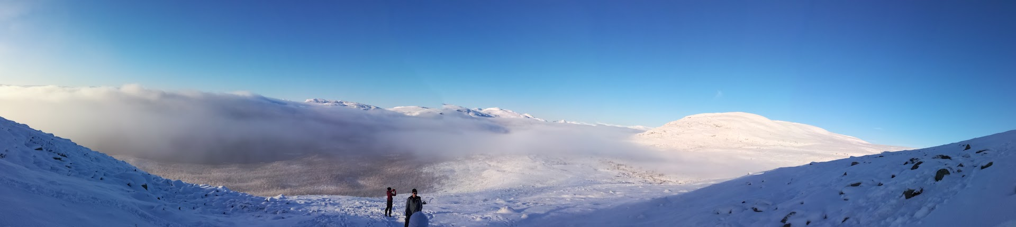
Muistakaa käsitekartta, muistutus viim. palautus 20.12

Slide 39
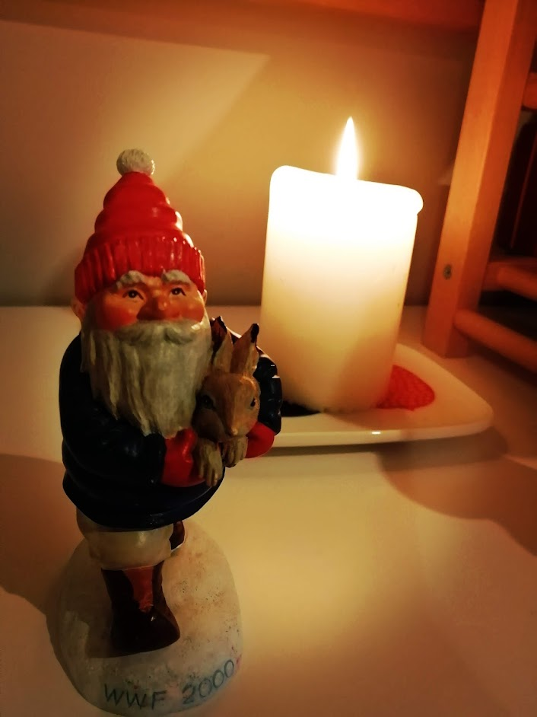
Kiitos ja hyvää joulun odotusta!

